Slide 1
Presentación Final Capstone
Secdata
Capstone_005D
Docente: Guillermo Pinto Fuentes
Integrantes: Miguel Rubio
Martin del Rio

Slide 2
1
2
3
4
Integrantes
Objetivos
Metodología
Arquitectura
Modelo
Descripción del proyecto
Alcances
Limitaciones
Tecnologías
Cronograma

Slide 3


Integrantes
Miguel Ángel Rubio Hoskins
Líder de proyecto/Desarrollador
Funciones desempeñadas
Martín Andrés del Río Riquelme
Gerente de proyecto/Desarrollador
Funciones desempeñadas

Slide 4

Descripción del proyecto
Problema o dolor
Restricciones a las empresas por la Ley N° 19.628 sobre protección de la vida privada.
Riesgos significativos en el manejo de datos personales.
Falta de privacidad y seguridad de los usuarios en la era digital.
Propuesta de solución
Sistema Web que incluye las siguientes funcionalidades principales alineada con la Ley N°19.628 sobre protección de la vida privada de Chile ofreciendo un sistema que garantice la seguridad y privacidad de los datos personales de los usuarios.
Encriptación de datos personales.
Gestión de consentimiento.
Registro y monitoreo del uso de datos.

Slide 5

Objetivos
Objetivos Específicos
Objetivo General
Implementar un sistema de alta protección con AES 256 que limite el acceso a los datos de personas naturales, asegurando su confidencialidad y minimizando riesgos de acceso no autorizado.
Minimización de retrasos en entregables con una gestión eficaz del tiempo.
Reducción de gastos no esenciales para mantener un bajo presupuesto de desarrollo.
Servicio disponible solo para usuarios en Chile.
-Plataforma web para ayudar a empresas a cumplir con la Ley N°19.628 sobre protección de datos personales ofreciendo herramientas de seguridad de datos garantizando protección, privacidad y transparencia en el manejo de la información de las personas.

Slide 6


Alcance //
Limitaciones
Alcance
Limitaciones
Cumplimiento Legal .
Gestión del Ciclo de Vida de los Datos.
Seguridad.
Consentimiento Informado.
Reportes y Auditorías.
Notificaciones Automatizadas.
Gestión Masiva y desencriptación.
Dependencia del Consentimiento del Usuario.
Restricciones técnicas.
Cumplimiento Internacional.
Desempeño del sistema dependerá de la capacidad de servidores y calidad de infraestructura.
Vulnerabilidades en Terceros.
Adaptación a cambios normativos.

Slide 7

Metodologías de trabajo
Metodología de Gestión y Desarrollo
Metodología Cascada: Este enfoque secuencial permite una estructura clara y ordenada, en la cual cada fase debe completarse antes de iniciar la siguiente.
Control y Seguimiento: Permite definir requisitos, cumplir objetivos y gestionar eficazmente cada etapa.
Recolección y Análisis de Requerimientos
Técnicas Utilizadas: Lluvias de ideas e entrevistas para identificar necesidades específicas y comprender los requerimientos del proyecto.
Resultados Esperados: Una solución alineada con las expectativas de los usuarios y las regulaciones legales.

Slide 8
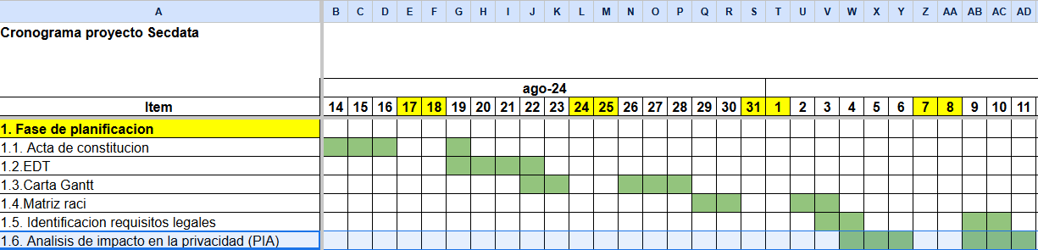
Cronograma
Fase 1
Inicio de la fase: 14 Agosto
Término de la fase: 11 Septiembre
Duración de la fase: 5 semanas (21 días de trabajo)

Slide 9
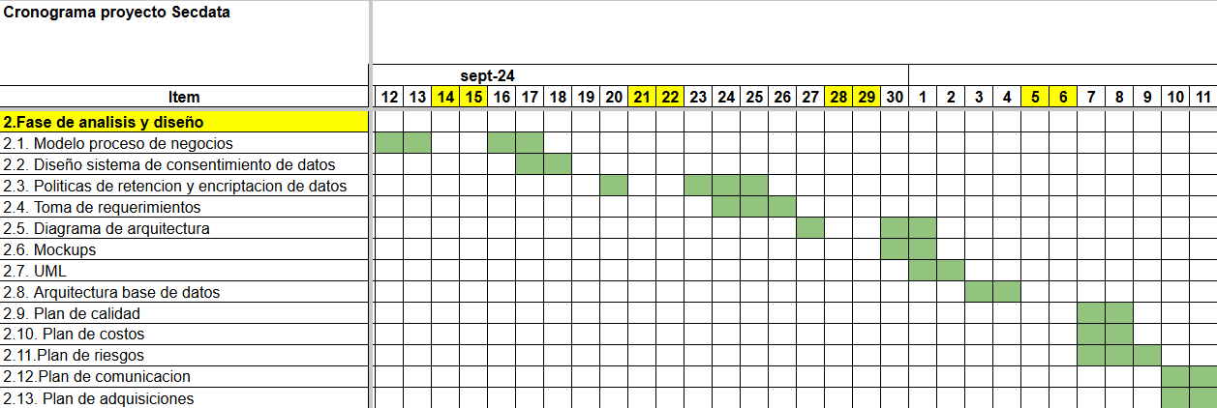
Cronograma
Fase 2
Inicio de la fase: 12 Septiembre
Término de la fase: 11 Octubre
Duración de la fase: 5 semanas (21 días de trabajo)

Slide 10
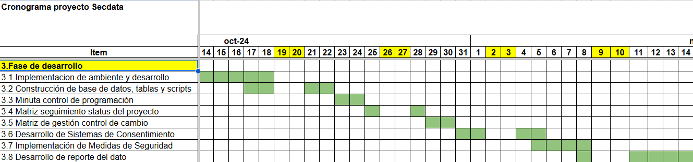
Cronograma
Fase 3
Inicio de la fase: 14 Octubre
Término de la fase: 14 Noviembre
Duración de la fase: 5 semanas (24 días de trabajo)

Slide 11
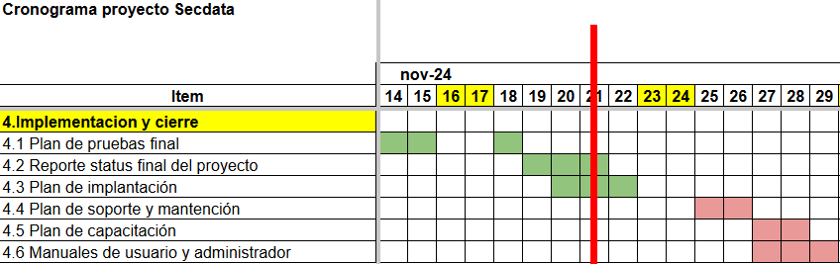
Cronograma
Fase 4
Inicio de la fase: 14 Noviembre
Término de la fase: 29 Noviembre
Duración de la fase: 3 semanas (12 días de trabajo)

Slide 12
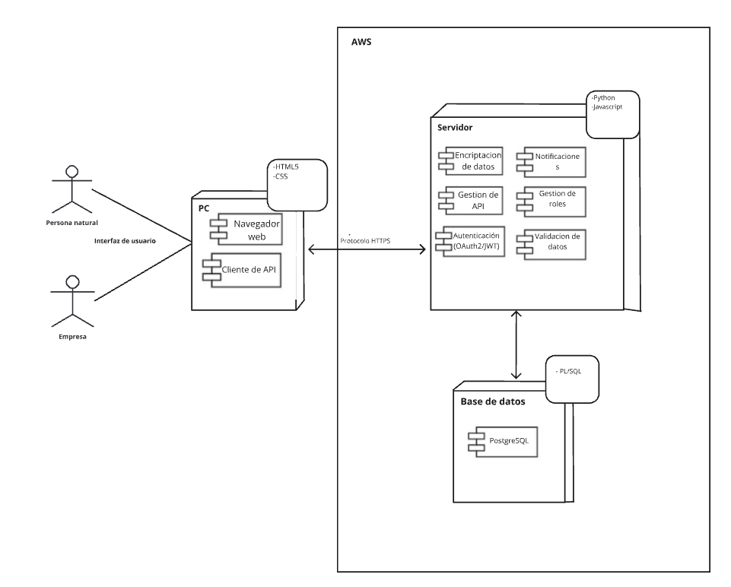
Arquitectura
Arquitectura del Sistema
Cliente (PC): Navegador web con interfaz de usuario (HTML5/CSS) y cliente API.
Servidor (AWS):
Funciones: Encriptación, autenticación (OAuth2/JWT), gestión de roles y datos, validación, notificaciones.
Lenguajes: Python, JavaScript.
Base de datos: PostgreSQL con procedimientos PL/SQL.
Comunicación: Protocolo seguro HTTPS.

Slide 13
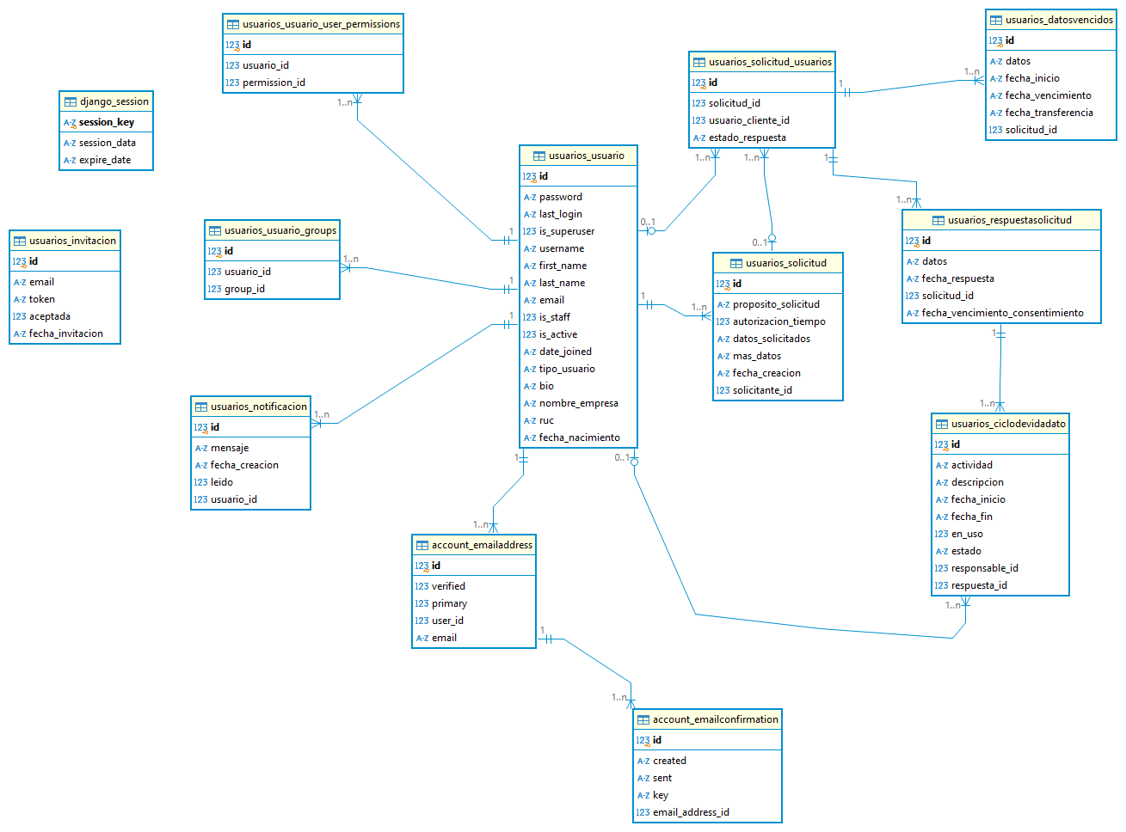
Modelo Entidad-Relación

Slide 14
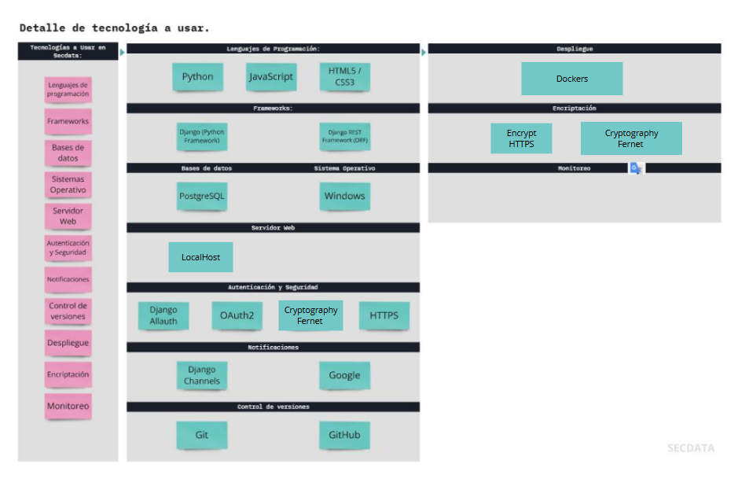













Tecnologías

Slide 15
DEMOSTRACIÓN DEL RESULTADO DEL PROYECTO
*Exposición del sistema

Slide 16

Resultados
Resultados del Producto
Cumplimiento Legal y Normativo.
Sistema Gestión de datos personales.
Gestión del Ciclo de Vida de los Datos.
Seguridad de los Datos.
Configuración de notificaciones automáticas.
Diseño y Usabilidad.
Sistema de Reportes.
Optimización de Procesos Masivos.
Interfaz Intuitiva.
Resultados del Proyecto :
Cumplimiento Objetivos Iniciales.
Gestión eficiente del ciclo de vida del proyecto.
Trabajo Colaborativo.
Finalización del proyecto a tiempo.

Slide 17

Obstáculos
Obstáculos presentados durante el desarrollo
Zona horaria en Django.
Implementación del AES-256.
Almacenamiento de datos encriptados.
Desencriptación.
Diseño tedioso.
Formulario dinámico.
Estado de los datos y actividades relacionadas.
Gráficos para visualización.
Sistema de notificaciones por correo.
Notificaciones en la solución web.

Slide 18
PREGUNTAS DE LA COMISIÓN

